Slide 1
2024-2025 Eğitim Öğretim Yılı Güz Yarıyılı Süreçlerine İlişkin Bilgi Paylaşımı

Slide 2
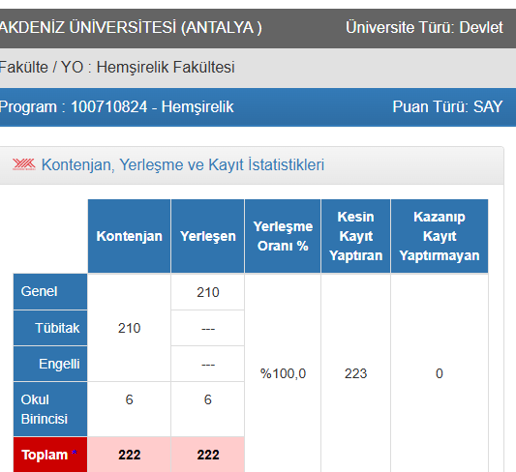

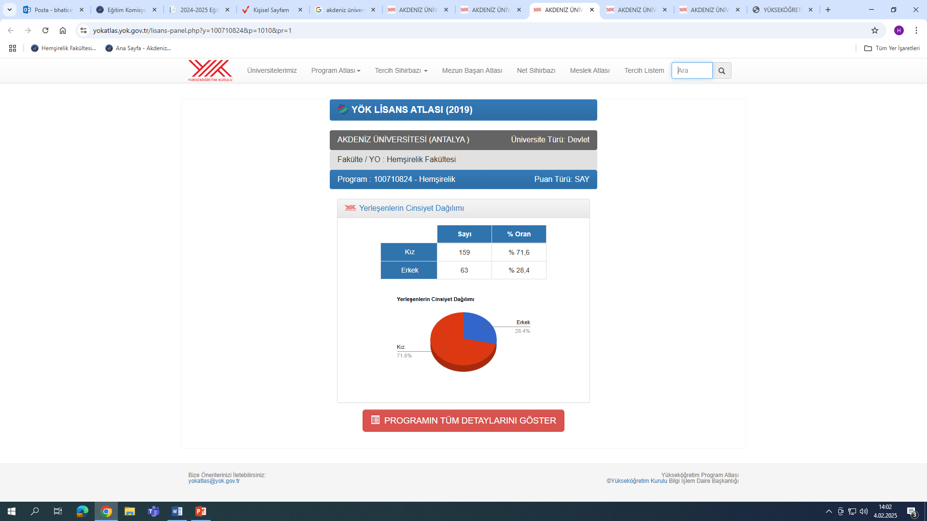
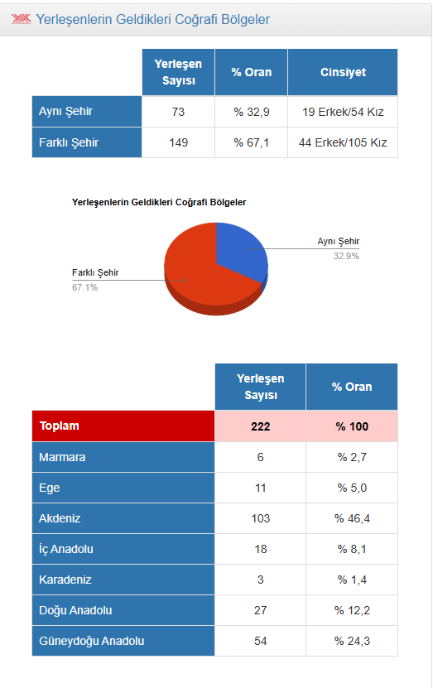
Öğrencilerimizin %32.9’u Antalya’dan gelmiştir.

Slide 3
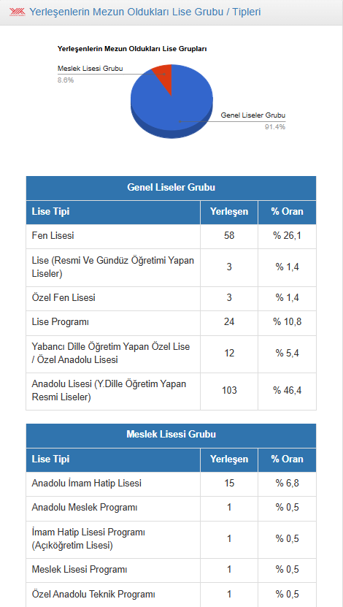
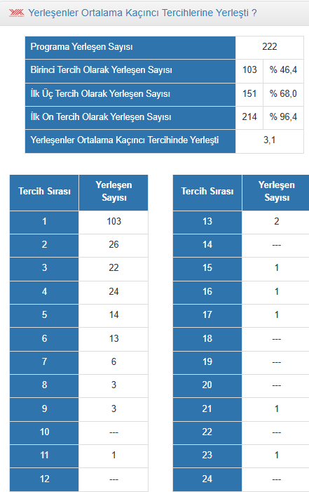


Slide 4


